Slide 1

PHÒNG GIÁO DỤC VÀ ĐÀO TẠO QUẬN LONG BIÊN
TRƯỜNG TIỂU HỌC PHÚC LỢI
TOÁN 2
BÀI 58: LUYỆN TẬP CHUNG (TIẾT 2)

Slide 2




Slide 3







500 cm = .... m
55
50
1
5
500

Slide 4

50 km+ 25km =......km
25
52
57
75
1000

Slide 5

3m = ..... cm
13
30
11
300
1500

Slide 6

Thứ tư ngày 30 tháng 3 năm 2022
TǨn
Bài 58: Luyện tập chung (tiết 2)

Slide 7



YÊU CẦU CẦN ĐẠT
Rèn kĩ năng chuyển đổi, cộng và trừ các số đo với đơn vị đo (cùng loại).
Thực hiện phép cộng có cùng đơn vị đo độ dài; áp dụng tính độ dài đường gấp khúc trong bài toán thực tế.
Rèn kĩ năng so sánh, sắp xếp các số đo độ dài đã học.

Slide 8



Luyện tập

Slide 9

1
Số ?
7 dm = cm 8 m = dm 9 m = cm
60 cm = dm 600 cm = m 50 dm = m
a)
?
?
?
70
80
900
?
?
?
6
6
5
1 km = m 1000 m = km
b)
?
?
1000
1
Notes:
100: 4; 200: 3; 500: 5; 1000: 2

Slide 10
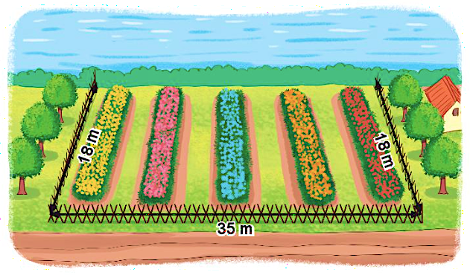
2
Vườn hoa dưới đây đã được làm bao nhiêu mét hàng rào?
18 m + 35 m + 18 m =
71 m
→ Vườn hoa đã được làm 71 m hàng rào.

Slide 11



3
Một chú chim hải âu có thể nhìn thấy vật cách mình đến 10 km. Quan sát hình vẽ rồi trả lời câu hỏi
Chúc chim hải âu đang ở vị trí M thì:
5 km
a) Có thể nhìn thấy tàu A hay không?
b) Có thể nhìn thấy tàu B hay không?
c) Có thể nhìn thấy tàu C hay không?
5 km
(A)
→ Hải âu CÓ nhìn thấy tàu A.
5 km
M
(C)
→ Hải âu CÓ nhìn thấy tàu B.
15 km
10 km
→ Hải âu KHÔNG nhìn thấy tàu C.
(B)

Slide 12
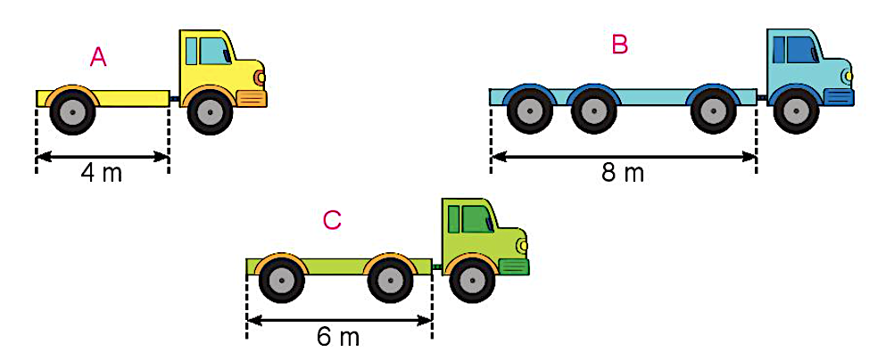
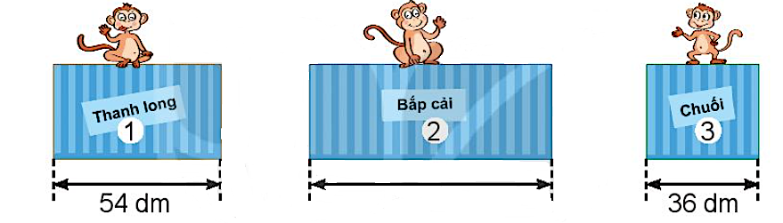
4
Bác Lâm cần xếp lên mỗi xe một thùng hàng. Em hãy giúp bác Lâm xếp hàng cho hợp lý
Thanh long
Bắp cải
Chuối
1
2
3
78 dm

Slide 13
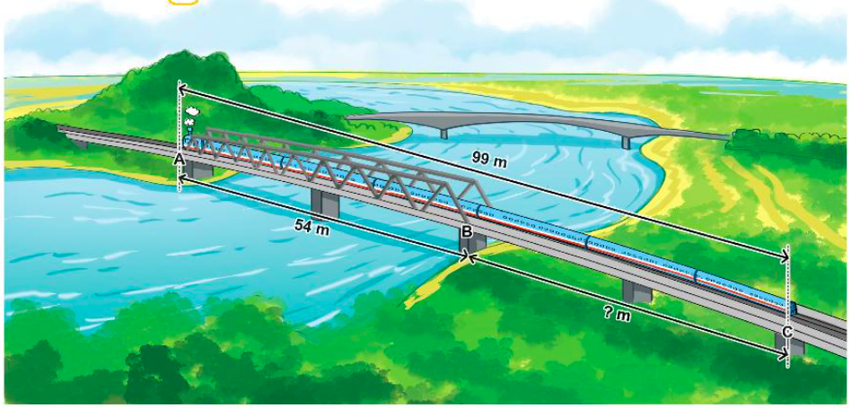
5
Một đoàn tàu dài 99 m đang đi qua một cây cầu sắt AB dài 54 m. Khi đầu tàu vừa đến điểm A (như hình vẽ) thì điểm C ở đuôi tàu con cách điểm B m.
?
45
99 m
54 m
? m
99 m – 54 m =
45 m

Slide 14
HOẠT ĐỘNG TIẾP NỐI
-Ôn lại kiến thức về đổi đơn vị đo độ dài, thực hiện tính, so sánh số có đơn vị đo độ dài.
-Chuẩn bị bài sau : Phép cộng không nhớ trong phạm vi 1000
( tiết 1)

